Slide 1

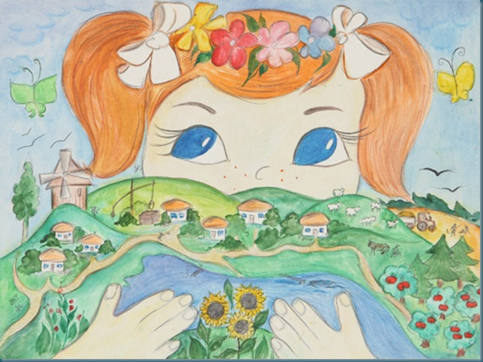
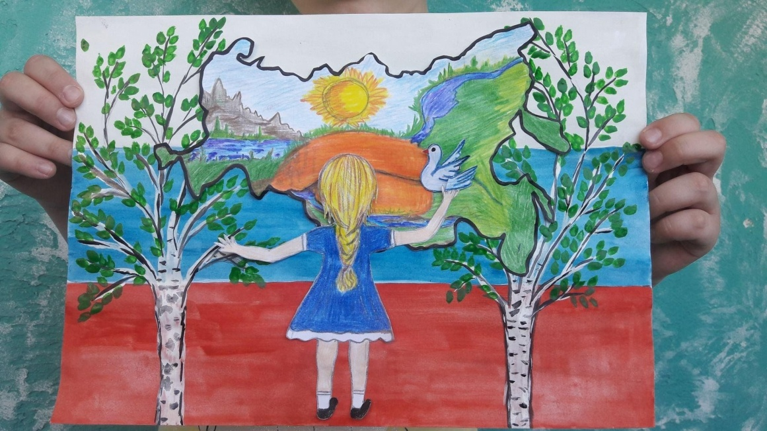
Проект группы «Рябинка» на 2024-2025 учебный год
«Сокровища Лискинской земли»
Воспитатели: Вокина А.В.
Мишанова М.В

Slide 2
Паспорт проекта:
Продолжительность проекта: долгосрочный 1.09.2024-31.05.2025
Вид проекта: информационно-практико-ориентированный
Участники проекта: дети 5-6 лет, педагоги, родители
Место проведения: Детский сад №25 ОАО «РЖД» группа «Рябинка»
Цель проекта: формирование у дошкольников ценностного отношения к своему региону через приобщение к природным и культурно-историческим особенностям города Лиски и Лискинского района.
Задачи проекта: 1. Создавать условия для ознакомления детей с природными и национально-культурными особенностями города Лиски и Лискинского района.
2. Закладывать основы духовно-нравственной личности ребенка с активной жизненной позицией и творческим потенциалом.
3. Развивать гражданскую позицию и чувство гордости за свою малую Родину.
4. Расширять представления детей об истории, культуре, людях родного края.
5. Вовлекать родителей в совместную созидательную деятельность по приобщению детей к основам краеведения, традициям и культуре, окружающей природе родного края.

Slide 3
Предполагаемый результат:
1.Сплочение участников проектной деятельности;
2.Формирование у воспитанников интереса к истории своего родного края, достопримечательностям, природе; своим землякам.
3.Воспитание личностных качеств: доброта, отзывчивость, ответственность, любознательность, гордость за свой край, свою малую Родину.
4.Осознание родителями важности патриотического воспитания детей.

Slide 4
Место, где прошло наше детство - это нечто особенное и бесценное для каждого из нас, оно формирует нашу идентичность, влияет на наши взгляды и поведение, оставляет прекрасные незабываемые воспоминания, чувства любви, благодарности и вдохновения. «Любовь к Родине трудно объяснить рационально, как и вообще любовь. Любовь – это не что-то рассудочное, но принятие самим сердцем. Любовь к Отечеству является в сердце как-то сама собой, это глубокое ощущение родства и близости и твоей личной причастности Родине…»
(иерей В.Духанин)

Slide 5
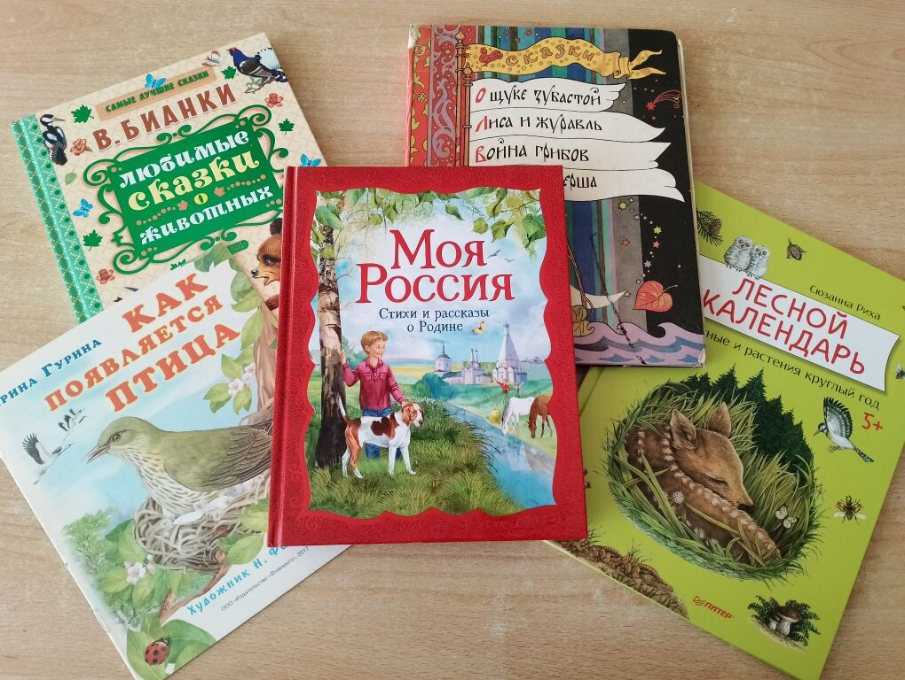
Слушание стихов и песен о любви к малой родине. Чтение детской художественной литературой о природе родного края.

Slide 6
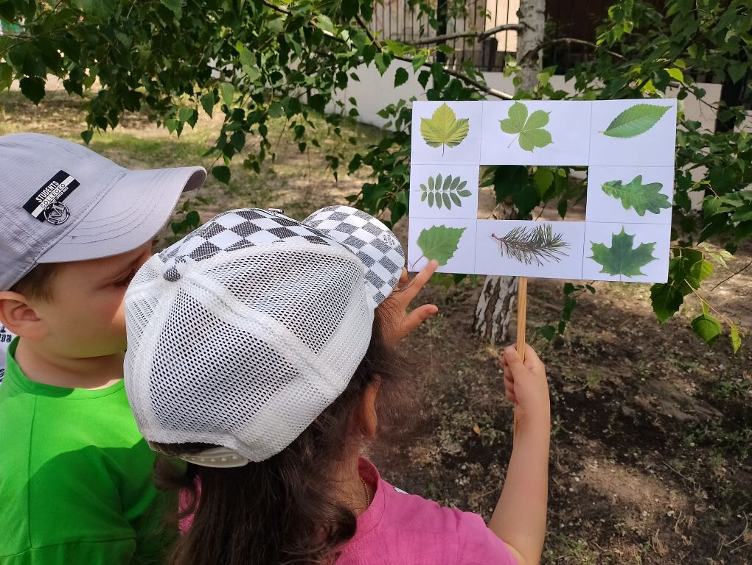
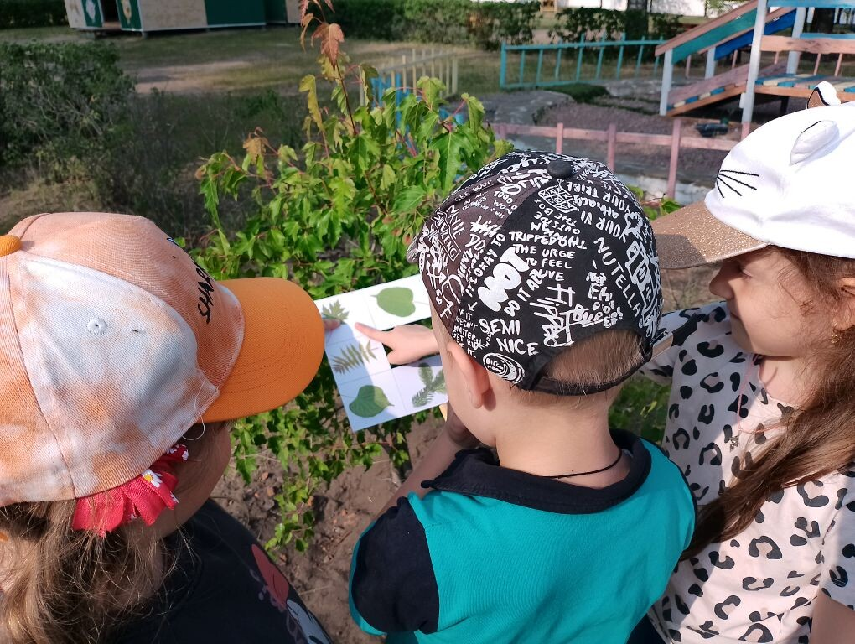
Развитие познавательных способностей, накопление чувственного опыта у дошкольников и его осмысление происходит во время целенаправленных наблюдений и экскурсий.
Определение названий деревьев по форме листа

Slide 7
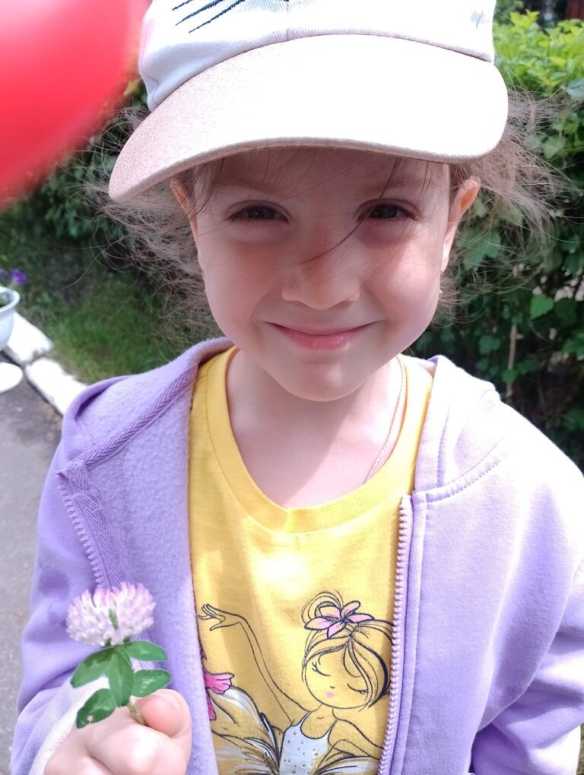
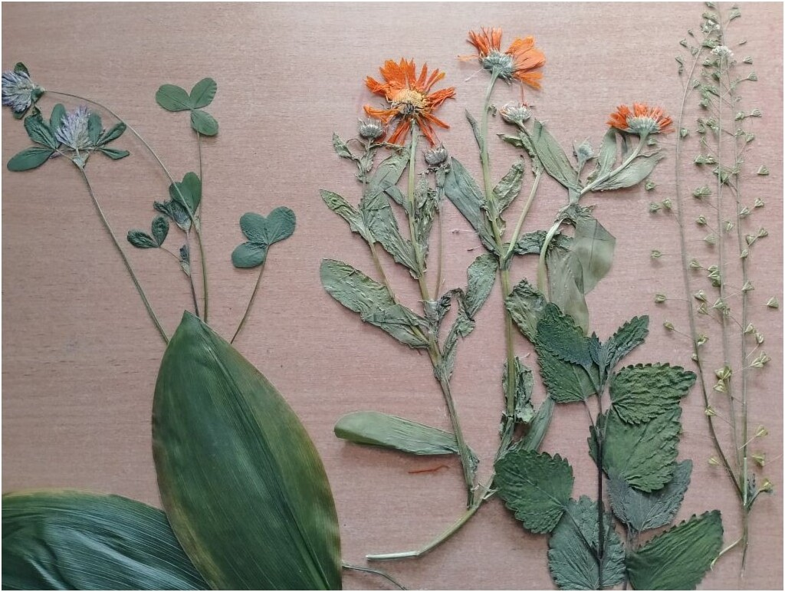
Сбор лекарственных растений,
Работа над созданием гербария «Лекарственные растения нашего края»

Slide 8
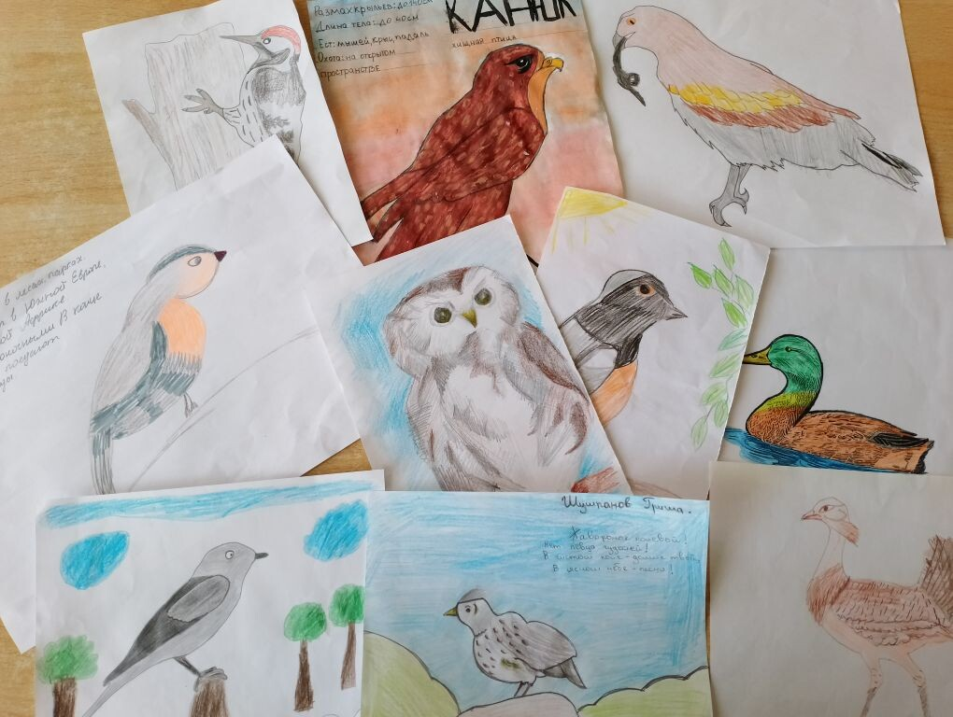
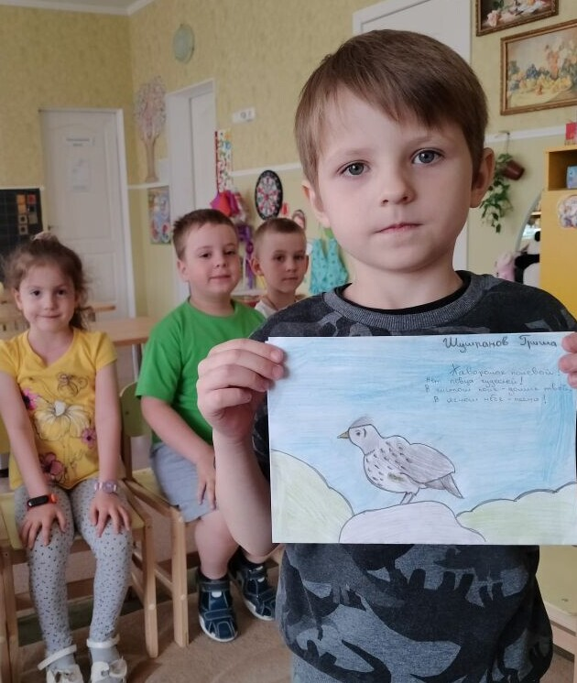
Знакомство с птицами

Slide 9
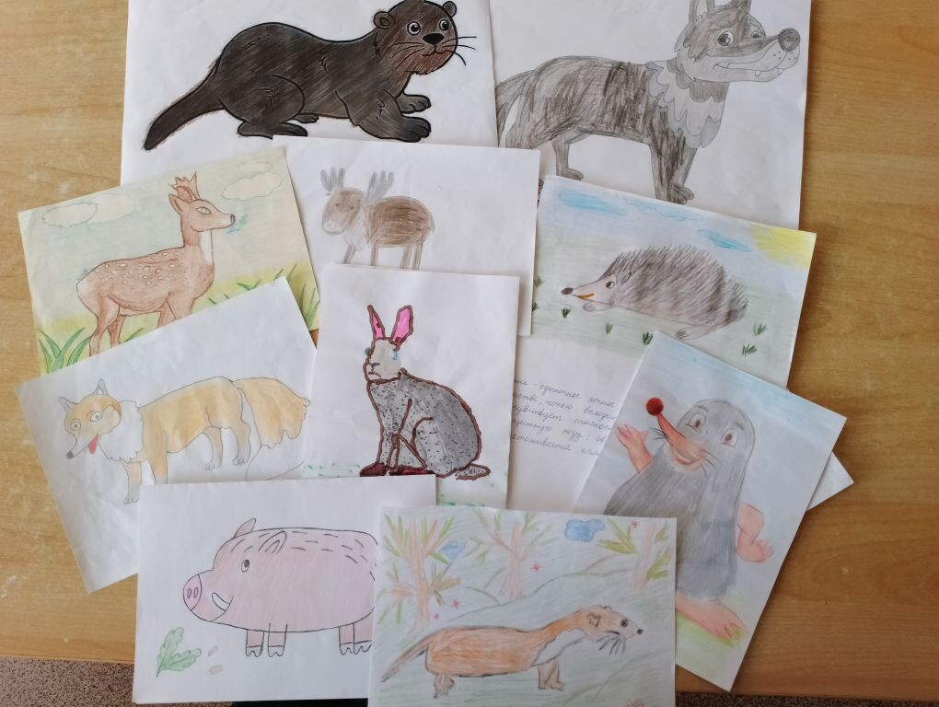
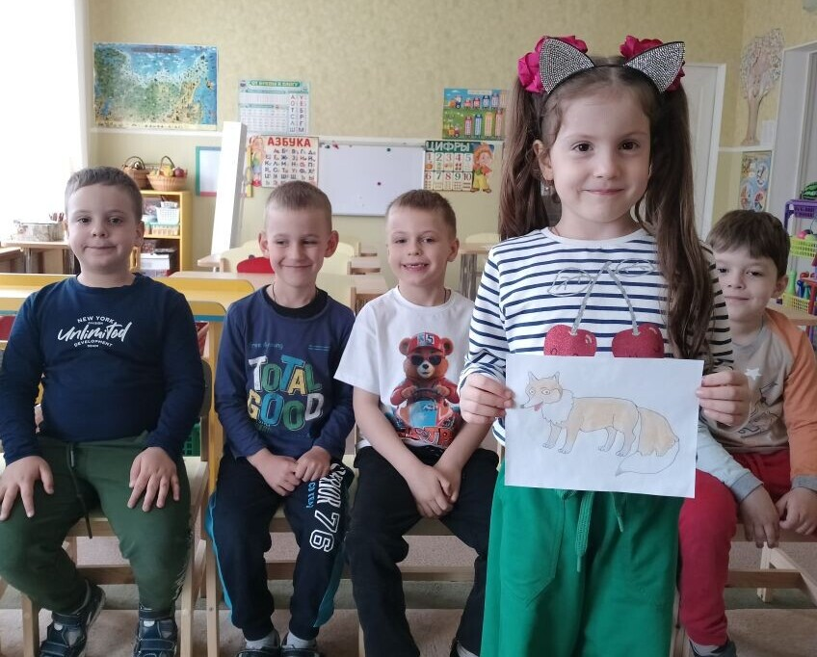
Знакомство с животными, обитающими в нашей местности

Slide 10
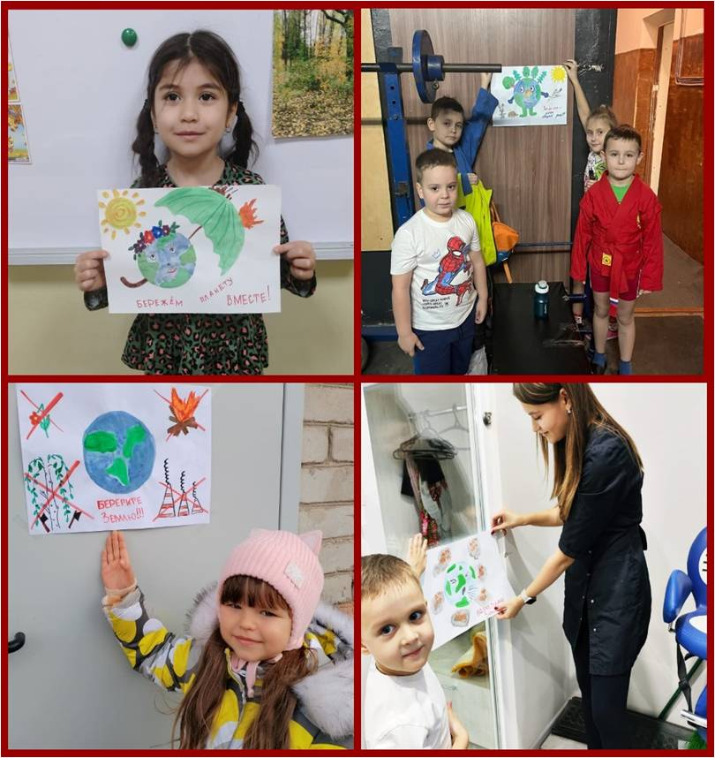
«Рыбе - вода, птице - воздух, зверю - лес, степь, горы. А человеку нужна родина. И охранять природу - значит охранять родину.» (М.Пришвин «Кладовая солнца»)Участвуя в экологических акциях и мероприятиях, у детей воспитывается чувство, что природа – это их родной дом, и они участливо должны заботиться о всех его обитателях. Заложенное в детском возрасте чувство любви к природе, удержит их в будущем от необдуманного потребительского отношения.
Акция «Берегите Землю!»

Slide 11
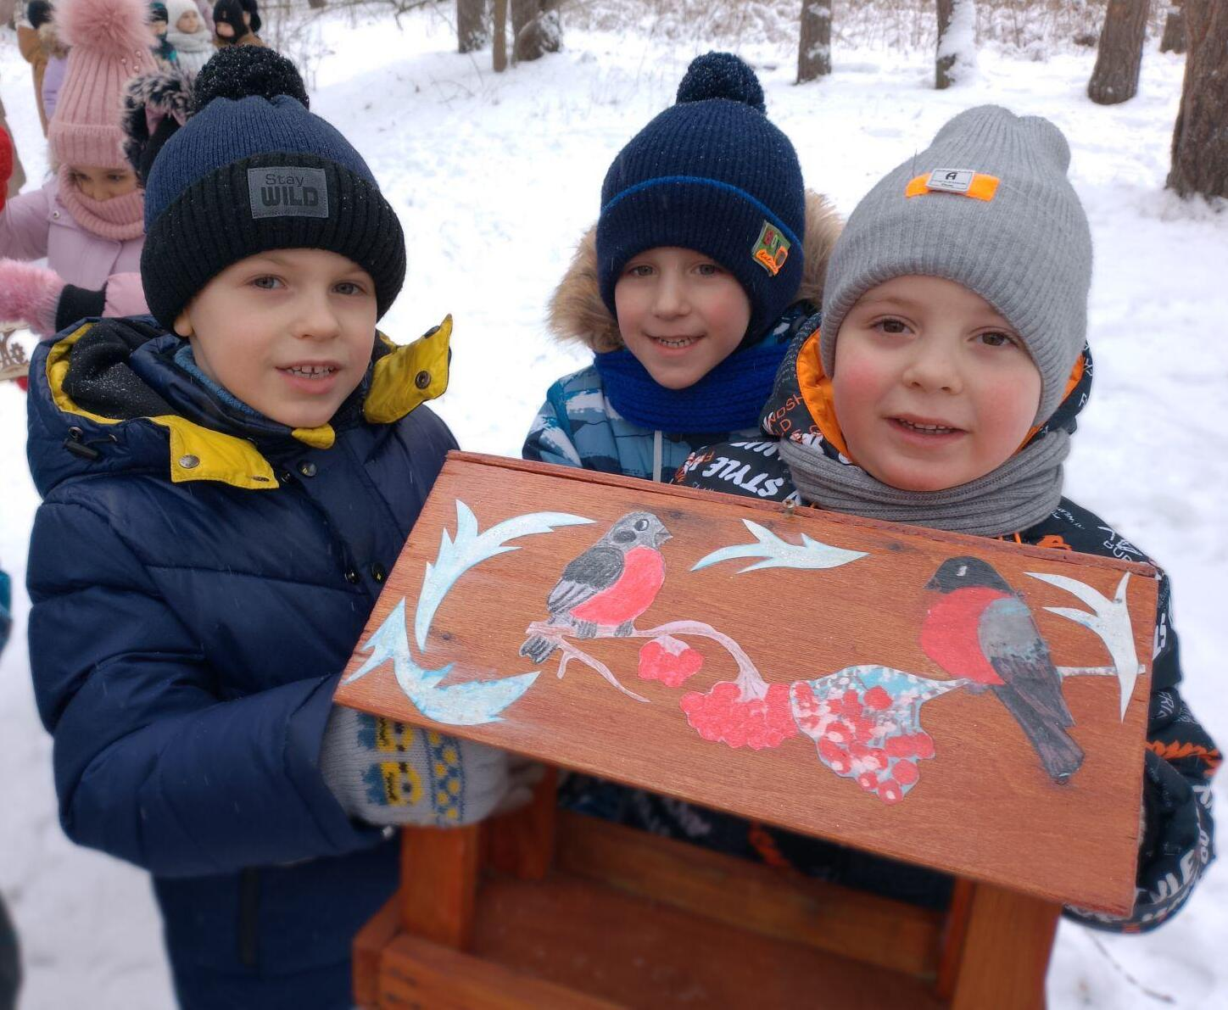
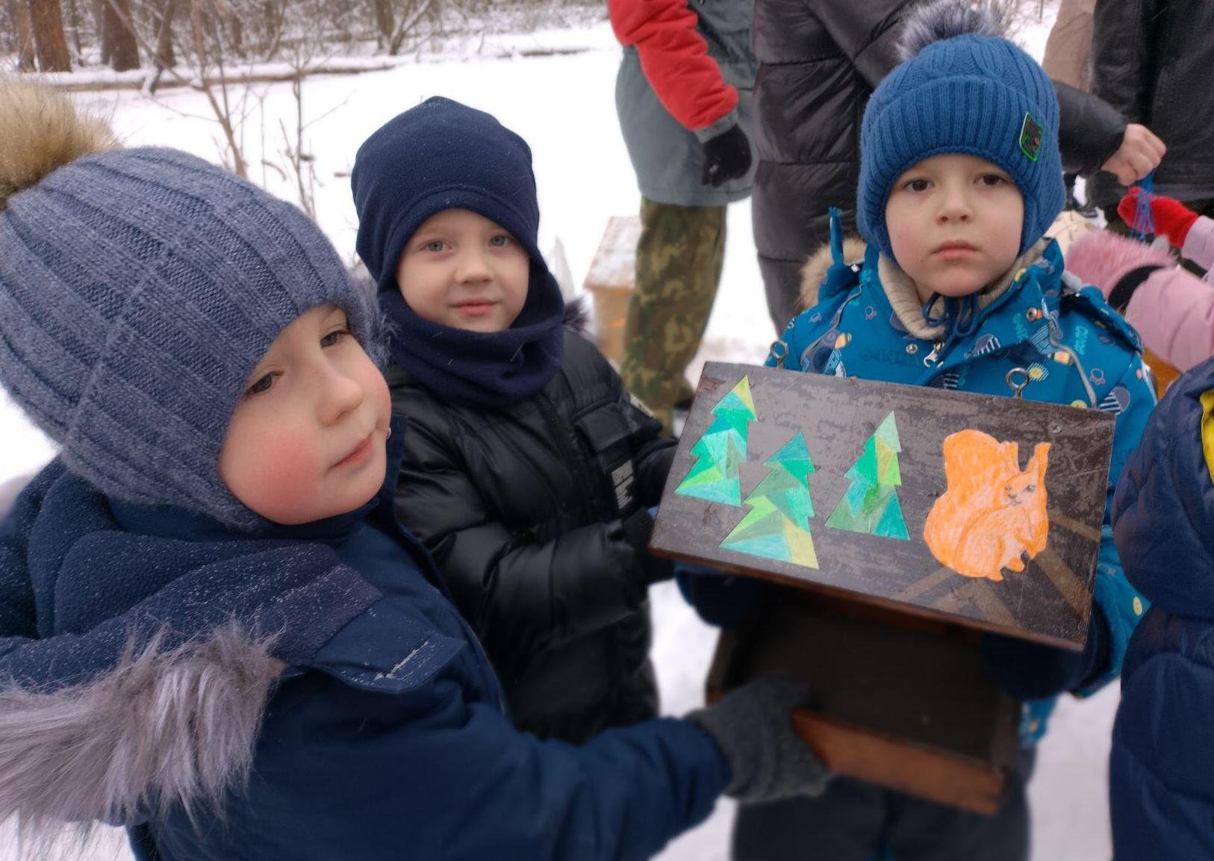
Участие в акции «Кормушка для беличьей столовой»

Slide 12
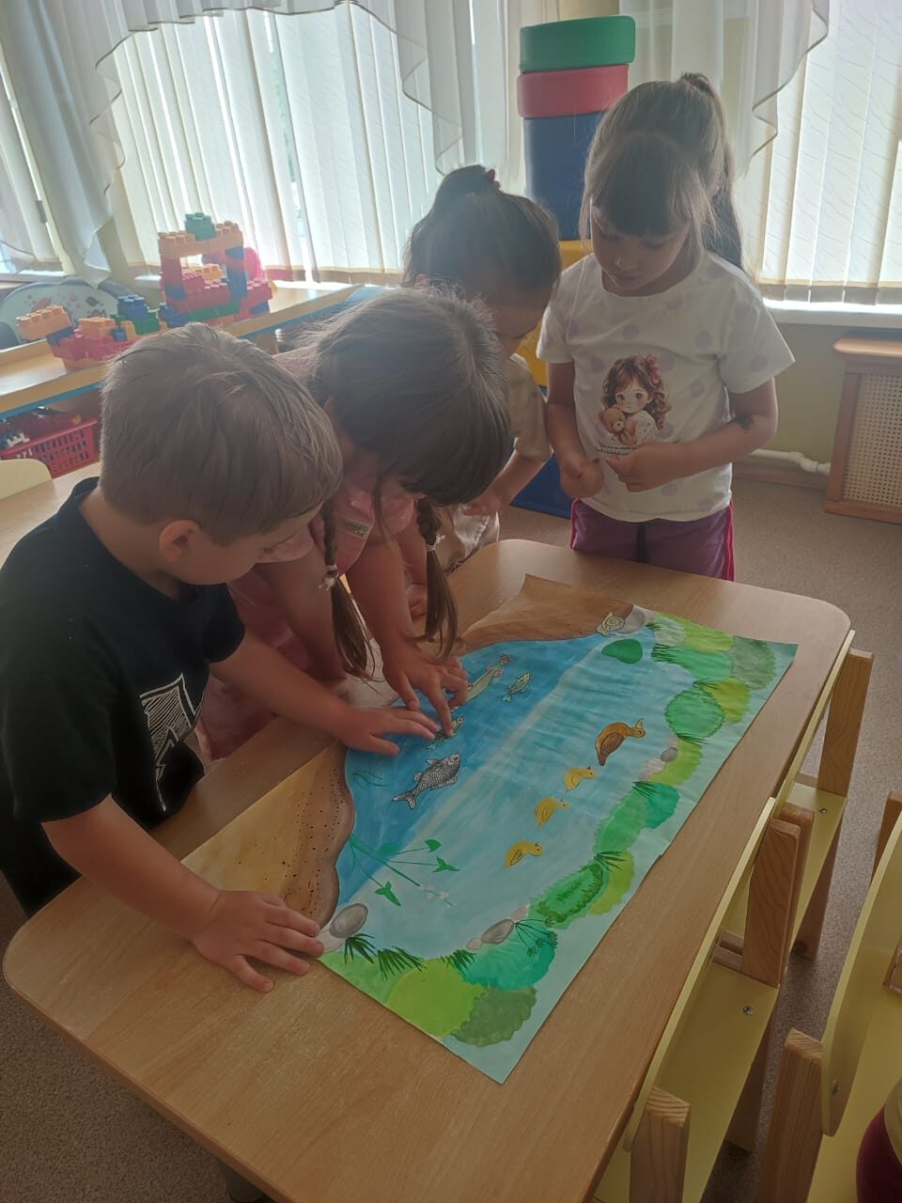
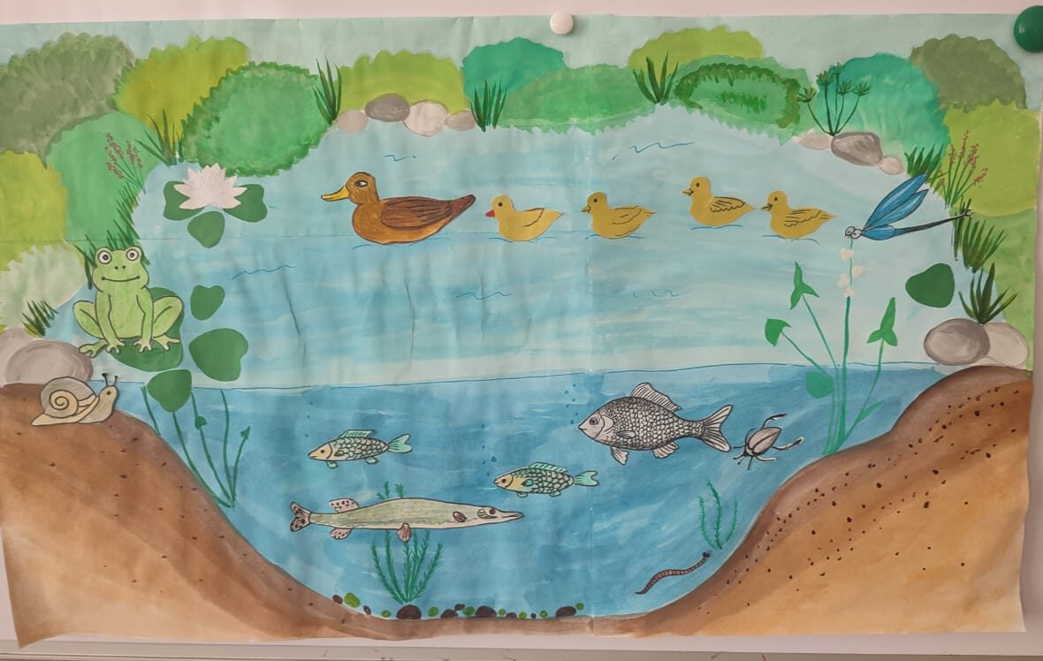
Важно, чтобы дети поняли, что жизнь многих организмов находится во взаимосвязи, и уничтожение или разрушение одного из звеньев экологической цепи может привести к экологической катастрофе.
Знакомство с водоемами нашего края. Коллективная работа «Жизнь реки»

Slide 13
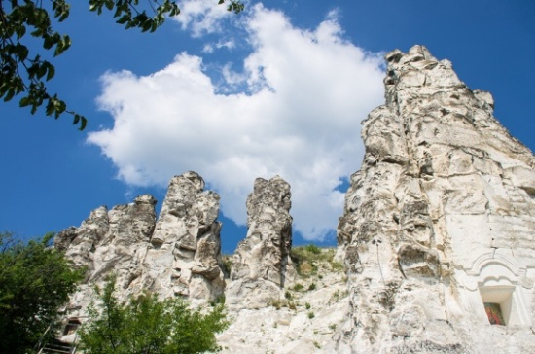
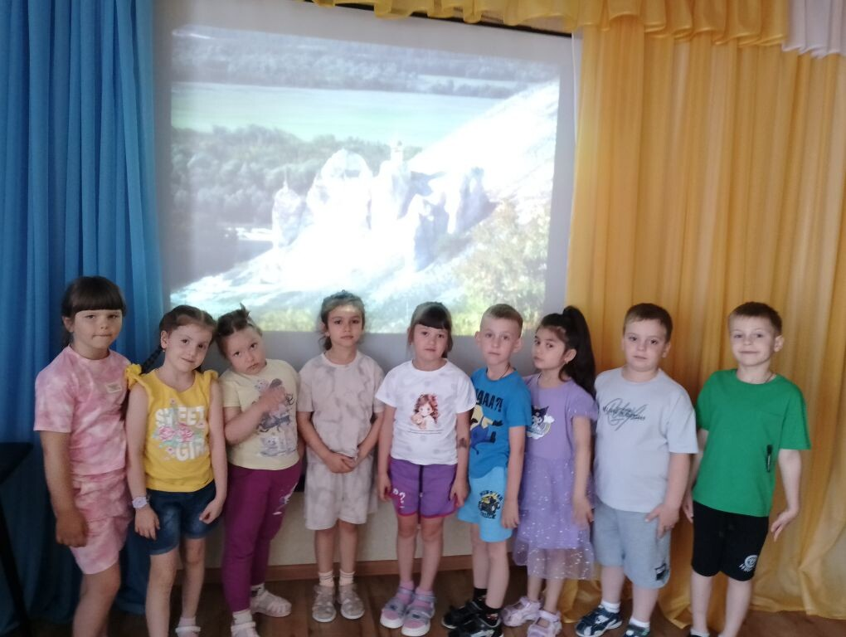
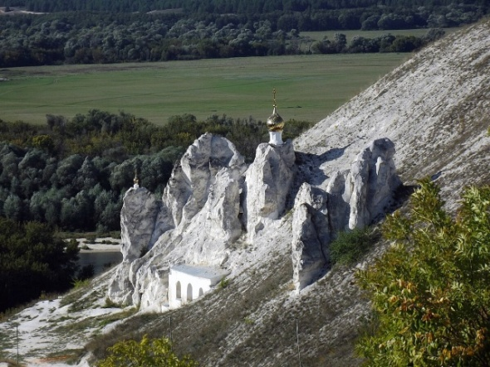
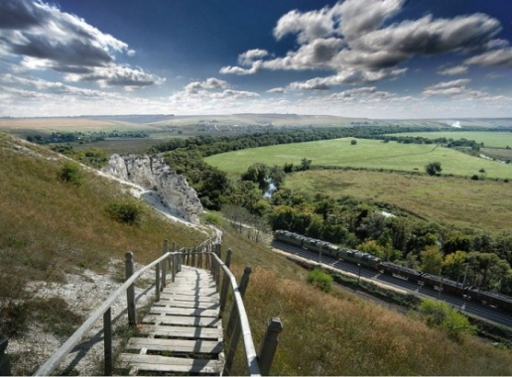
Знакомясь с объектами исторической памяти, дети воспринимают себя как граждан страны, у которой богатая история с национальными героями, носителями вечных ценностей. Постепенно у них складывается прекрасный образ и своей уникальной особенной Малой Родины.
Просмотр и обсуждение презентации «Дивные горы»

Slide 14
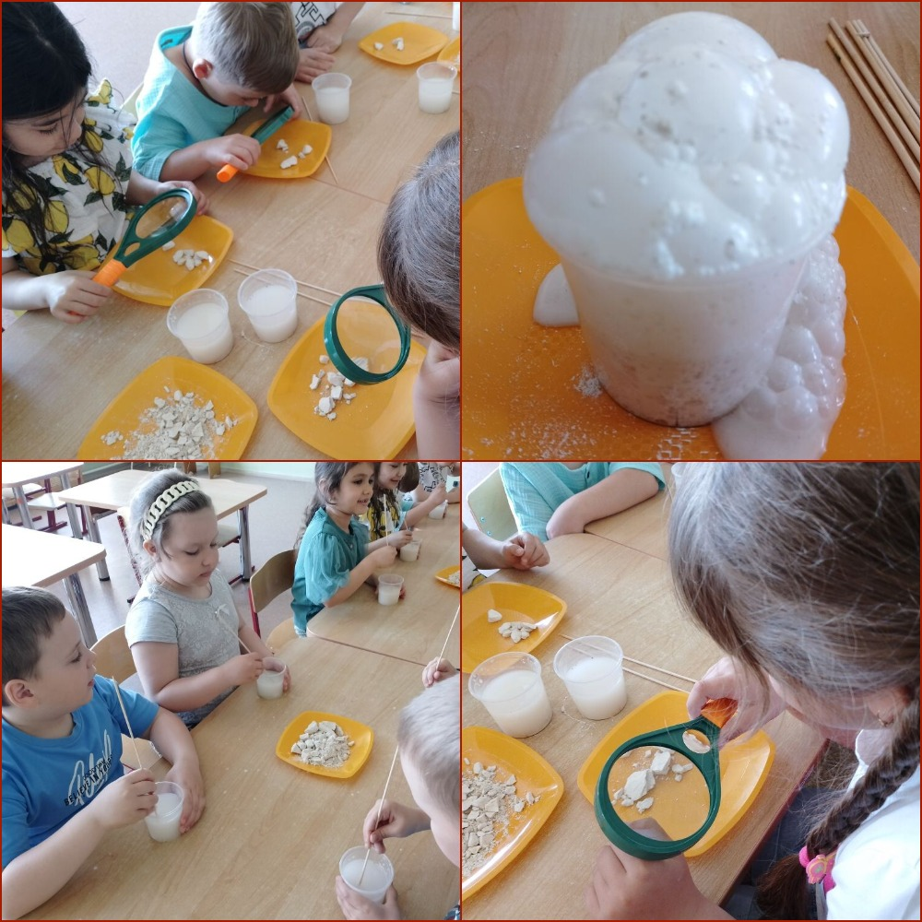
Огромная роль в познании многообразия окружающего мира, в расширении представлений о живой и неживой природе принадлежит опытно-экспериментальной деятельности.
Опыты с мелом

Slide 15
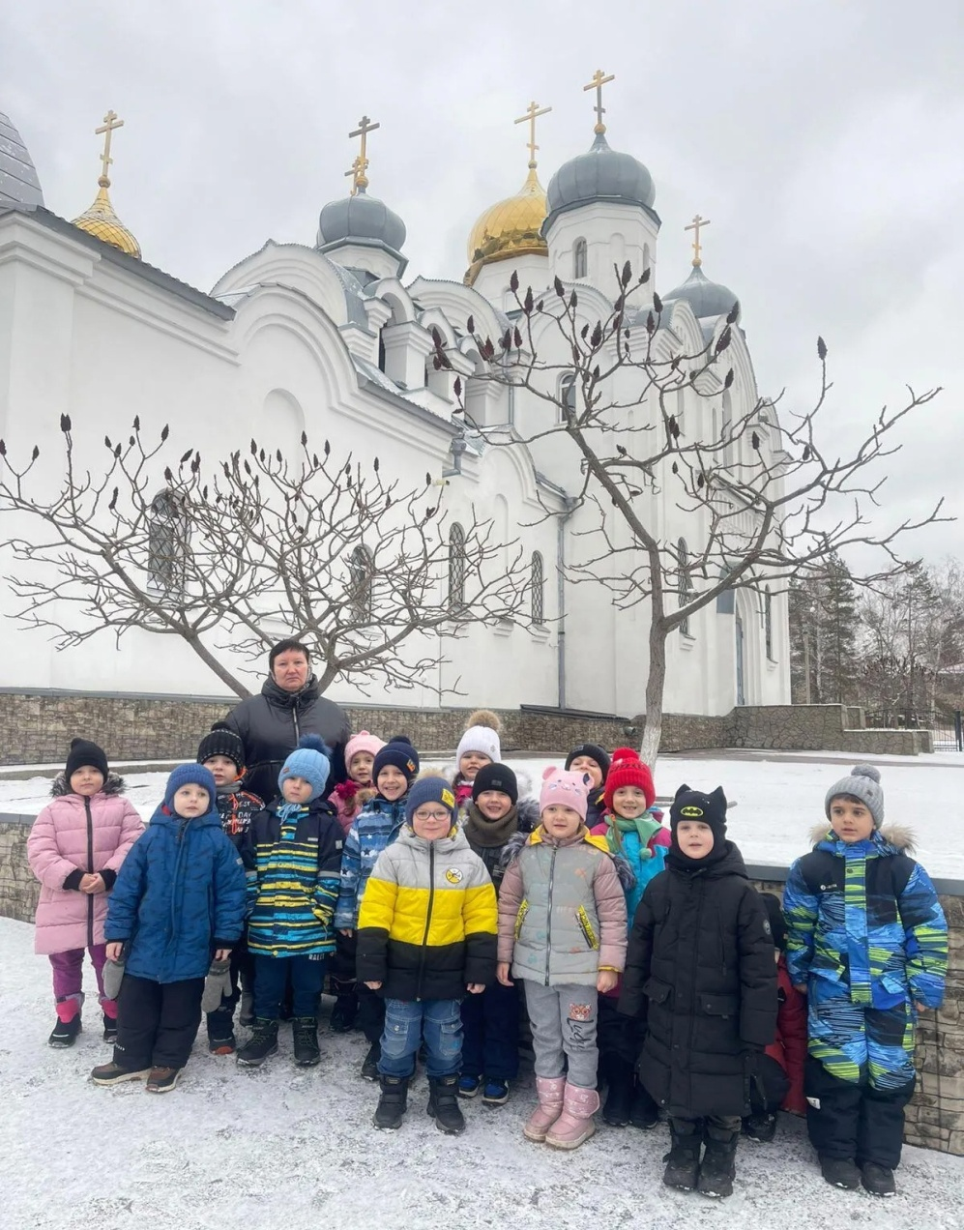
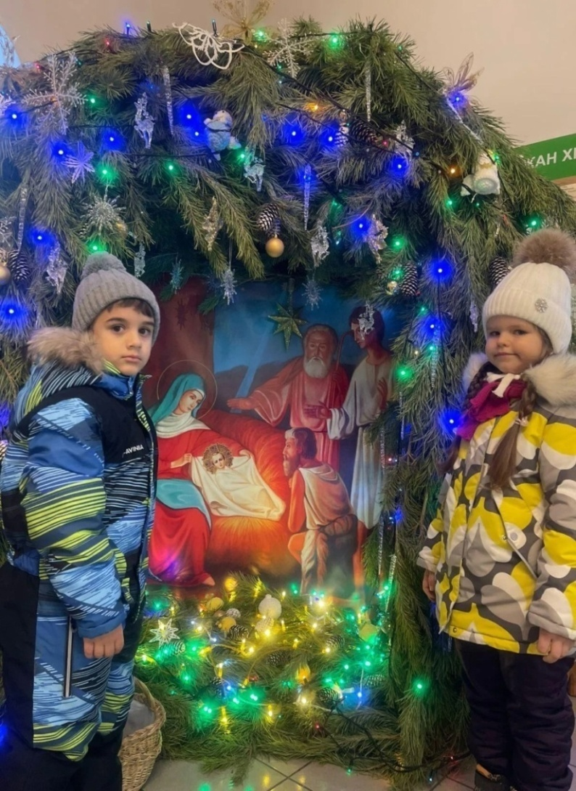
Посещение церкви Рождества Христова на Святочной неделе.

Slide 16
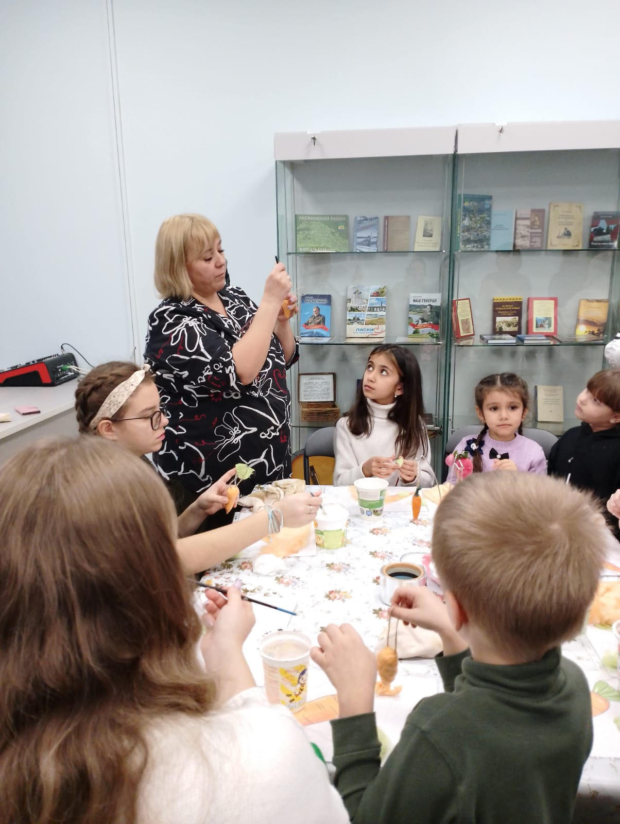
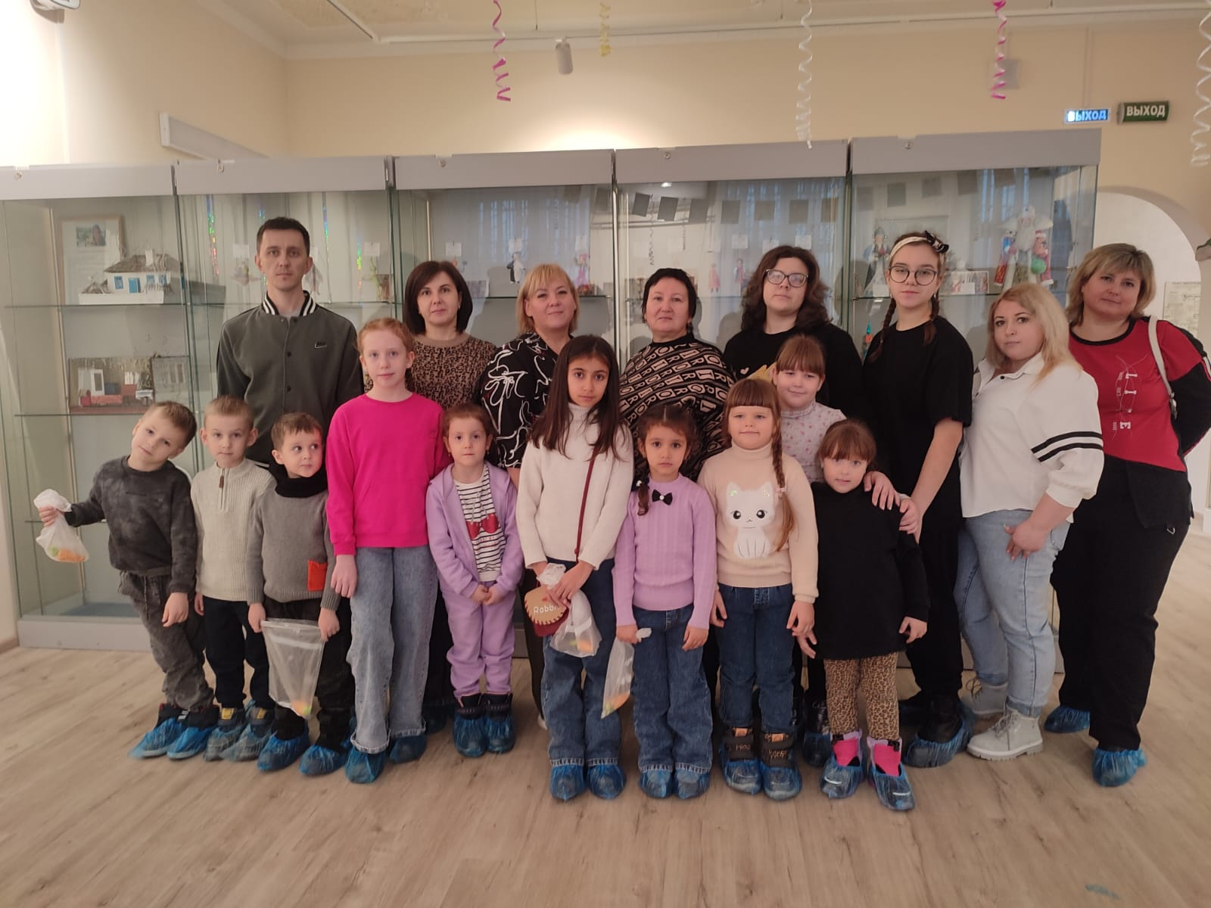
Посещение в Лискинском историко-краеведческом музее выставки новогодних игрушек, мастер-класс по изготовлению новогодних игрушек из ваты Члена Творческого Союза Художников России, художника- реставратора музея
О.А. Пуховой

Slide 17
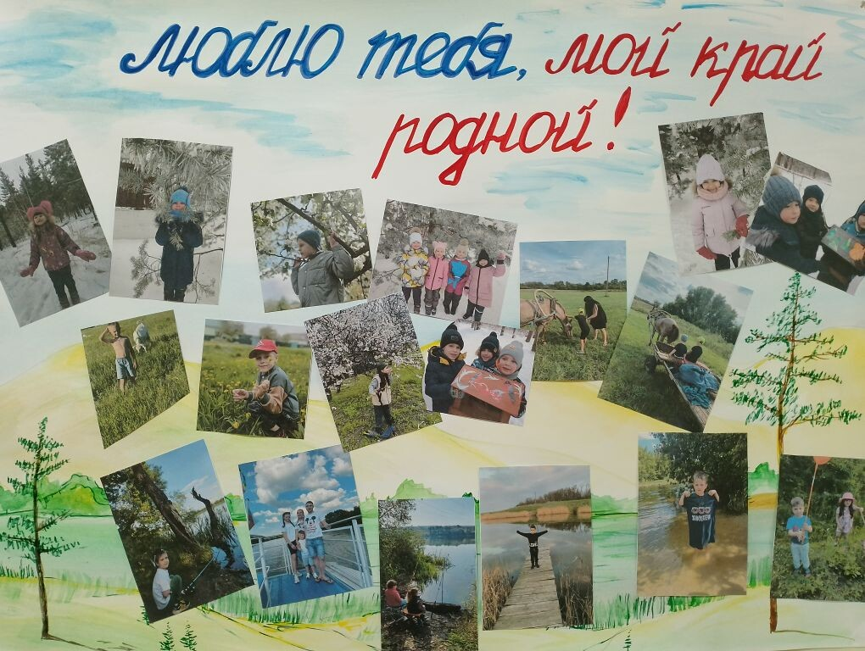
Оформление фотовыставки «Люблю тебя, мой край родной!»

Slide 18
Спасибо за внимание!

